Slide 1
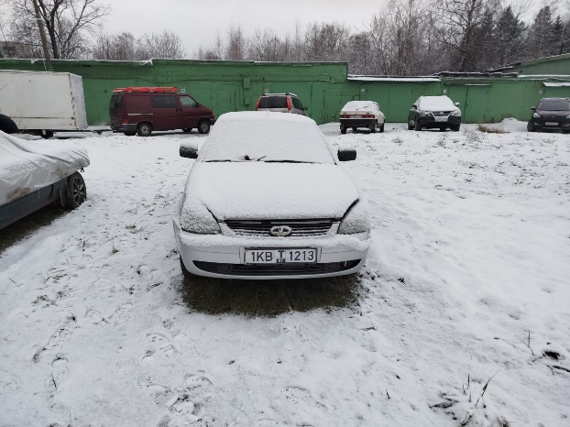
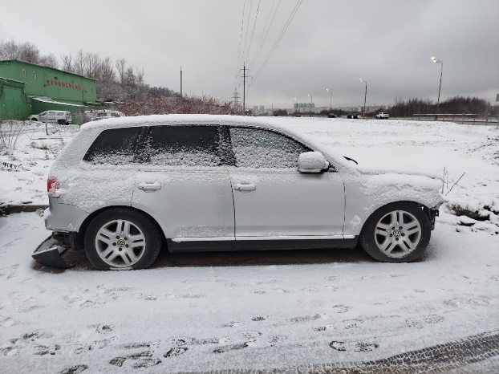
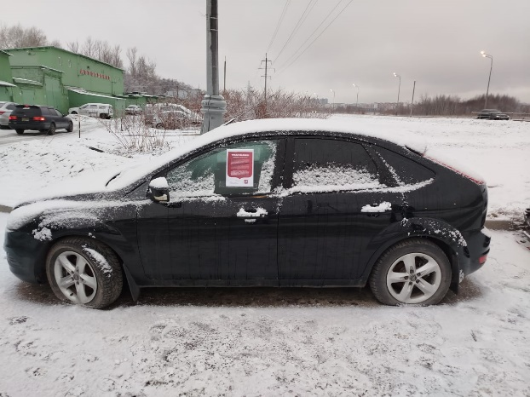
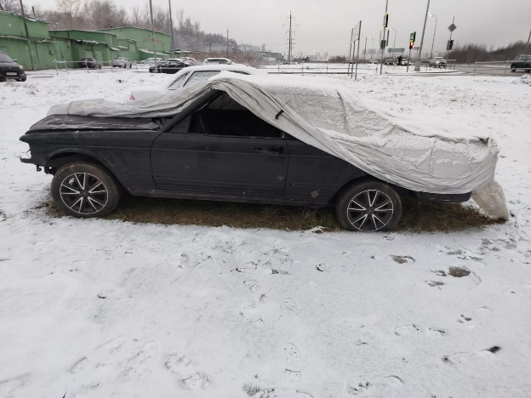
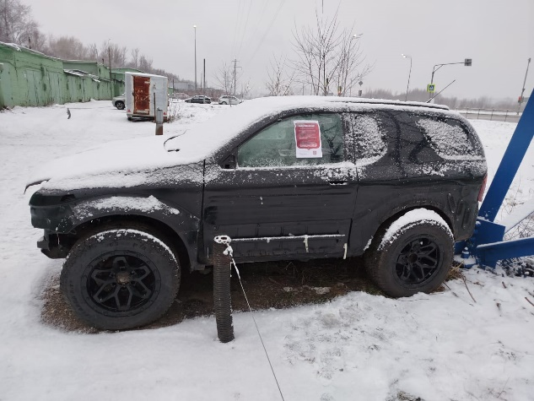
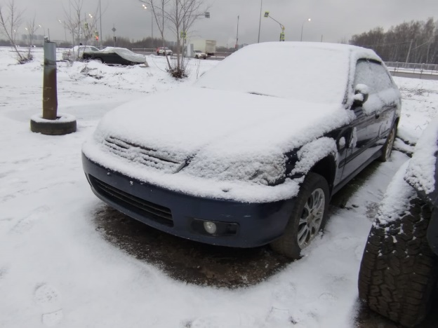
Район Щербинка города Москвы с адресным ориентиром: улица Космонавтов, 1Бс33, обнаружены брошенные разукомплектованные транспортные средства. Владельцам автомобилей Фольксваген Туарег, Мерседес в126, Форд Фокус, Лада Приора, Хонда Цивик, Внедорожник неустановленной марки.

